Slide 1


UN BUSINESS PARTNER PARA
Compromiso Net Zero

Slide 2
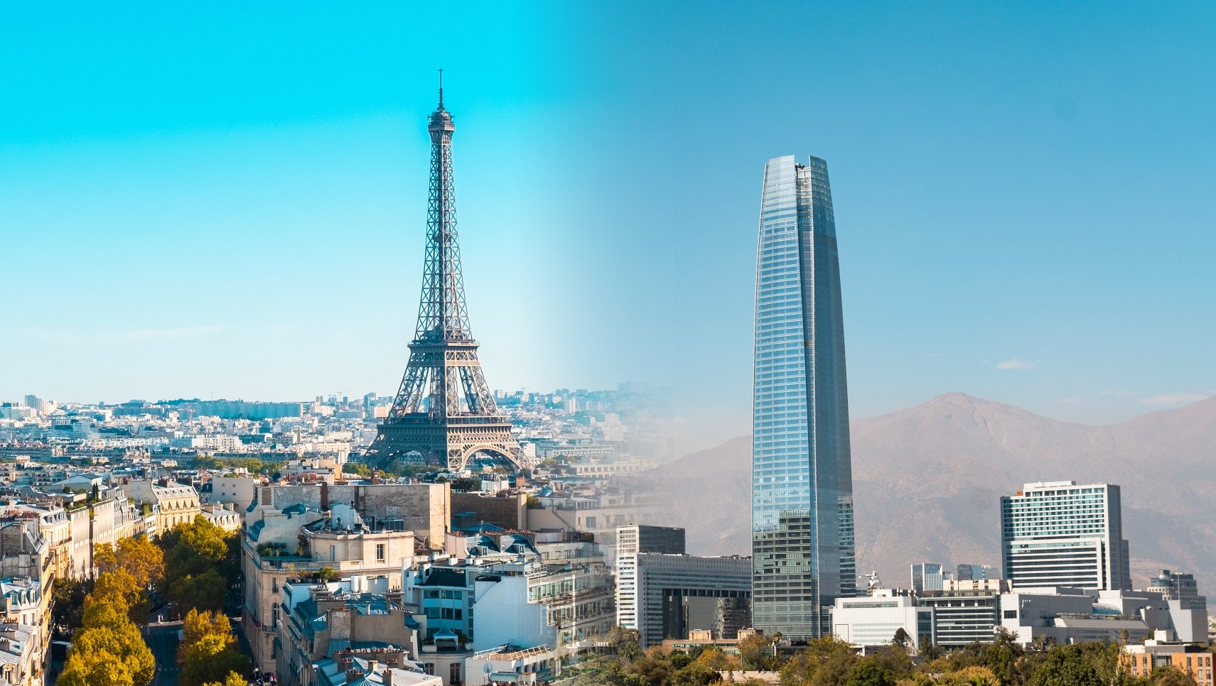
NUESTRO PROPÓSITO
Mejorar el día a día de las personas y crear una vida mejor para todos y todas
EN EL MUNDO
EN CHILE
€23 BILLONES
En ingresos consolidados
+500
Clientes
22.000
Colaboradores
423.000
Colaboradores en 45 países
+900
Sitios
6
Centros de distribución
80 Millones
Consumidores atendidos diariamente
1
Planta de producción
1
Command Center FM

Slide 3
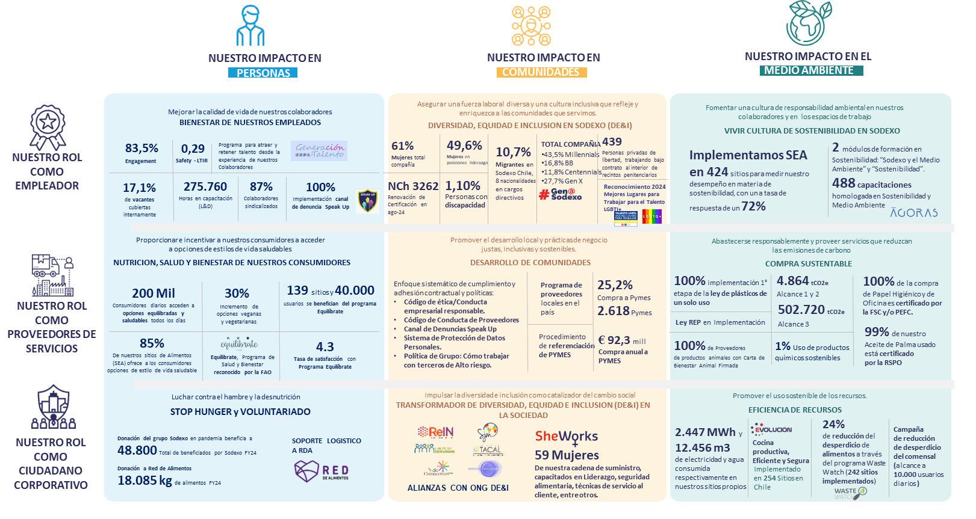





Camino hacia Carbono Neutralidad
Net Zero 2040
IMPACTO
ESTRATEGIA
SOSTENIBILIDAD
EN CHILE
Notes:
3 grandes temas, que apoyaron la creación de nuestra hoja de ruta en Sostenibilidad “Better Tomorrow 2025”
La alianza con WWF desde el 2010. ONG que nos ha apoyado en definir nuestra huella de carbono, calculadora para medirla y a la vez las estrategias de disminución de nuestras emisiones de carbono que el 90% son de alcance 3.
Adhesión en 2015 a Los 17 Objetivos de Desarrollo Sostenible, Agenda 2030 de la ONU. Nuestra estrategia se creó alineada a la agenda 2030.
Estudio Matriz de Materialidad: el 2021 se realizó el último estudio para actualizar nuestra matriz de materialidad, la que reafirmó los temas que contiene el Better Tomorrow 2025. Nuestra Estrategia está definida por la primera matriz de materialidad, tomando en cuenta los temas relevantes para todos nuestros grupos de interés.
Better Tomorrow 2025 (actualmente se está actualizándose para los próximos 5 a 10 años) guía nuestras acciones y dirige nuestro progreso hacia nuestras cuestiones sociales, sociales y ambientales más importantes.
Todos nuestros compromisos de Better Tomorrow 2025 están alineados con las recomendaciones de los Objetivos de Desarrollo Sostenible (ODS) de las Naciones Unidas. Los ODS se lanzaron en 2015. Establecen objetivos mundiales en 17 áreas clave que los gobiernos, las corporaciones y la sociedad deben tener en cuenta para hacer del mundo un lugar más equitativo, justo y sostenible para 2030.
WWF: Desde 2010, para mejorar ofertas y prácticas de compra de alimentos sostenibles. Aporta la experiencia técnica y el liderazgo intelectual en materia de sostenibilidad.

Slide 4
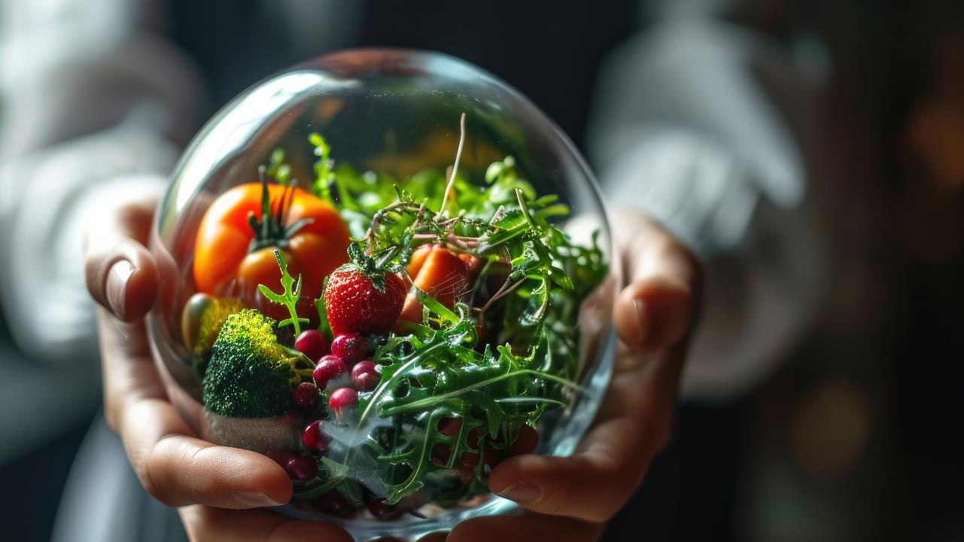
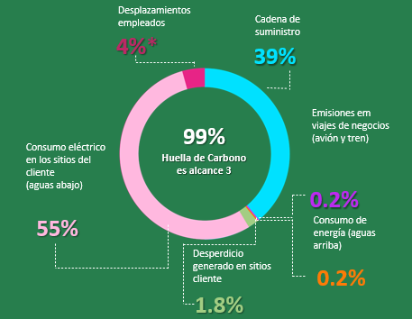








HUELLA DE CARBONO SODEXO
Las emisiones de Sodexo vienen mayoritariamente desde la Compra de Productos y de la Energía que usamos en los Sitios de los Clientes
Camino hacia Carbono Neutralidad
Net Zero 2040
SODEXO CHILE
99% Alcance 3
66% Compra Comida
40% Compra Carnes
11% Energía y Refrigerante en sitio
Cadena de Suministro, Proveedores
Durante el Servicio
Cadena de Suministro, Clientes
Emisiones de Sodexo Aguas Arriba ALCANCE 3
Emisiones directas de Sodexo ALCANCE 1 y 2
Emisiones de Sodexo Aguas Abajo ALCANCE 3
COMPRAS
Emisiones procedentes de la producción de productos/servicios (carne, lácteos…) adquiridos por Sodexo
Emisiones del transporte de productos comprados por Sodexo
ALCANCE 1
Emisiones derivadas del consumo de combustibles fósiles para calentar las instalaciones de Sodexo
Emisiones por consumo de combustibles fósiles para el transporte en vehículos de propiedad de Sodexo
Emisiones por fugas de fluidos refrigerantes utilizados en las instalaciones de Sodexo
SITIOS CLIENTES- ENERGÍA
Emisiones provenientes del consumo de energía en los sitios de los clientes para los servicios de Sodexo (electricidad, gas y refrigerantes para alimentos, electricidad para limpieza, electricidad para jardinería)
DESPLAZAMIENTOS Y VIAJES DE NEGOCIOS
Emisiones de los empleados de Sodexo en su desplazamiento al trabajo
Emisiones de los empleados de Sodexo durante viajes de negocios
SITIOS CLIENTES - RESIDUOS
Emisiones de los residuos orgánicos generados por nuestros servicios (disposición, eliminación) en las instalaciones del cliente
Emisiones del resto de residuos generados por nuestros servicios (disposición, eliminación) en las instalaciones del cliente
ALCANCE 2
Emisiones derivadas del consumo eléctrico en las instalaciones de Sodexo (iluminación, aire acondicionado…)
Notes:
*aguas arriba (antes de generar mi servicio o producto), emisiones relacionada con los proveedores,
*aguas a bajo (después de generar mi servicio o producto), emisiones relacionada con el cliente
Ejemplos de nuestros alcances
Alcance 1: El alcance 1 incluye todas las emisiones directas de una organización, como los vehículos de la empresa, las emisiones de los procesos de fabricación y la combustión de combustible en el sitio, como la quema de gas para producir calor.
Combustible para vehículos propios de la empresa: Tarjeta de combustible copec, shell entre otro alcance 1,
Refrigerante de cámaras de frio de nuestras oficinas y sitios propios
Uso de combustión para calefacción en sitios propios.
Desplazamiento de negocio
Alcance 2: El alcance 2 corresponde a las emisiones indirectas del consumo de electricidad, calor o vapor comprado a terceros.
Energía comprada para abastecer de electricidad a nuestros sitios propios
Alcance 3
Logística
Compras
Energía de los sitios de los clientes para operar
Residuos de los clientes por nuestra operación

Slide 5
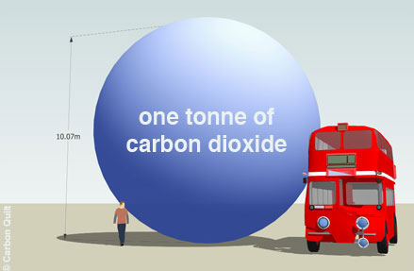
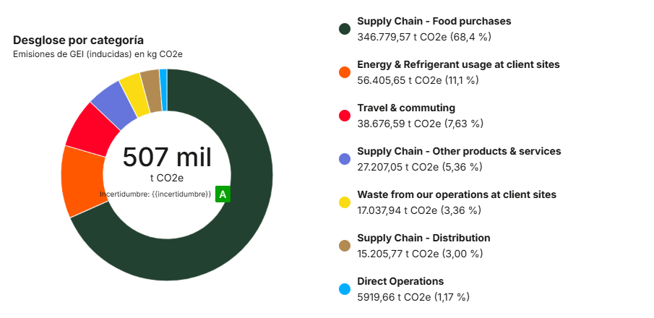
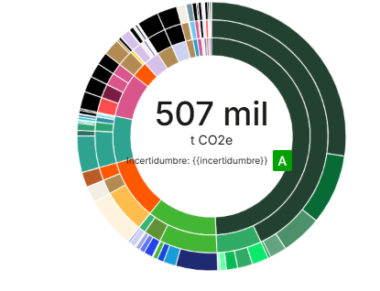
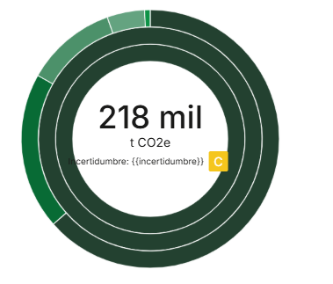
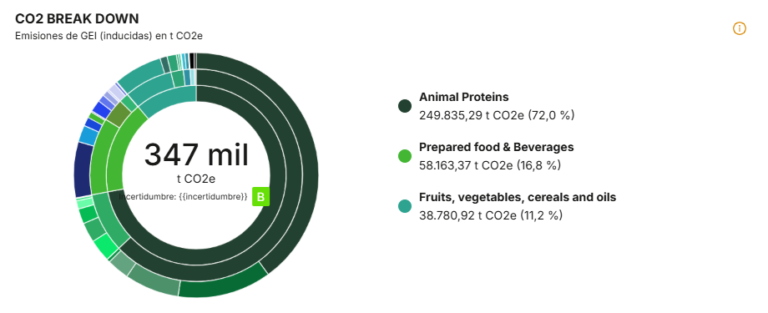
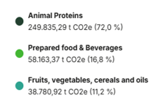

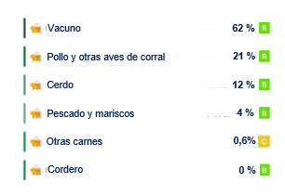
Camino hacia Carbono Neutralidad
Net Zero 2040
HUELLA DE CARBONO SODEXO
FY 24 - CALCULADORA TENNAXIA
Plataforma gestión de Huella de Carbono Sodexo Chile
43%
232.000
tCO2e
Notes:
Si vemos el total de nuestra huella de carbono Sodexo Chile, el 66% vienen de las compras Food. De esas compras food el 69% de emisiones, corresponden a proteína animal. De las proteínas animal, el 90% de emisiones corresponde a carnes y pescados y si abrimos esa categoría, el 62% corresponde a carne de vacuno y el 21% a carne de pollo y otras aves. Es por esta razón que el grupo y también cada país tiene que centrar el plan de disminución de huella de carbono en estas categorías para eso tenemos que concientizar a los consumidores y clientes. Para lograr ese cambio, tenemos que capacitar a las áreas de Mktg, Comercial, Cliente y Líderes Operacionales. A la vez, trabajar con Plataforma Food en aumentar oferta vegetariana-vegana y armar una estrategia para que no se ofrezca separado de la oferta principal.
Informacion general (adicional)
La emisión del gas de efecto invernadero CO2 provoca un cambio en la atmósfera, lo que provoca el calentamiento global.
Debemos hacer todo lo posible para limitar el calentamiento (veranos húmedos, inviernos cálidos y las inundaciones)
Para la captura de 1 tonelada de emisiones de CO2 se requiere 50 árboles deben crecer durante un año
Además del CO2, otros gases de efecto invernadero, como el metano y el dióxido de nitrógeno, también son responsables del problema climático. Estos son más fuertes que el CO2. Mientras que el CO2 se libera principalmente durante la quema de combustibles fósiles, el metano y el dióxido de nitrógeno se liberan principalmente durante los procesos de descomposición (fermentación) de residuos.
Cada emisión es en realidad una mezcla de estos gases de efecto invernadero. Cuando calculamos su huella, incluimos todos estos gases de efecto invernadero en el cálculo siempre que sea posible.
A continuación, el metano y el dióxido de nitrógeno se convierten en los llamados equivalentes de CO2 (CO2e).
Las emisiones o huella de CO2 que calcula Grupo Climate Neutral siempre se refieren a CO2e. Calculado con la calculadora de CO2 que utilizamos para los cálculos de Huella de CO2. Esto se basa en el Protocolo de gases de efecto invernadero y nuestros factores de emisión actualizados
En otros cálculos encontramos que se necesitan de 15 a 83 árboles para capturar 1 tonelada de CO2 en promedio por año, desde la plántula hasta el árbol adulto.
En los trópicos se necesitarán menos árboles para almacenar 1 tonelada de CO2 que en el hemisferio norte, porque los árboles crecen más rápido alrededor del ecuador.
Hemos elegido 50 árboles al año necesarios para capturar 1 tonelada de CO2. Lo importante es que los proyectos forestales estén protegidos contra la deforestación y los incendios forestales, lo cual se garantiza mediante la certificación VCS o Gold Standard al mantener una parte de los créditos de carbono obtenidos en un buffer como seguro.

Slide 6
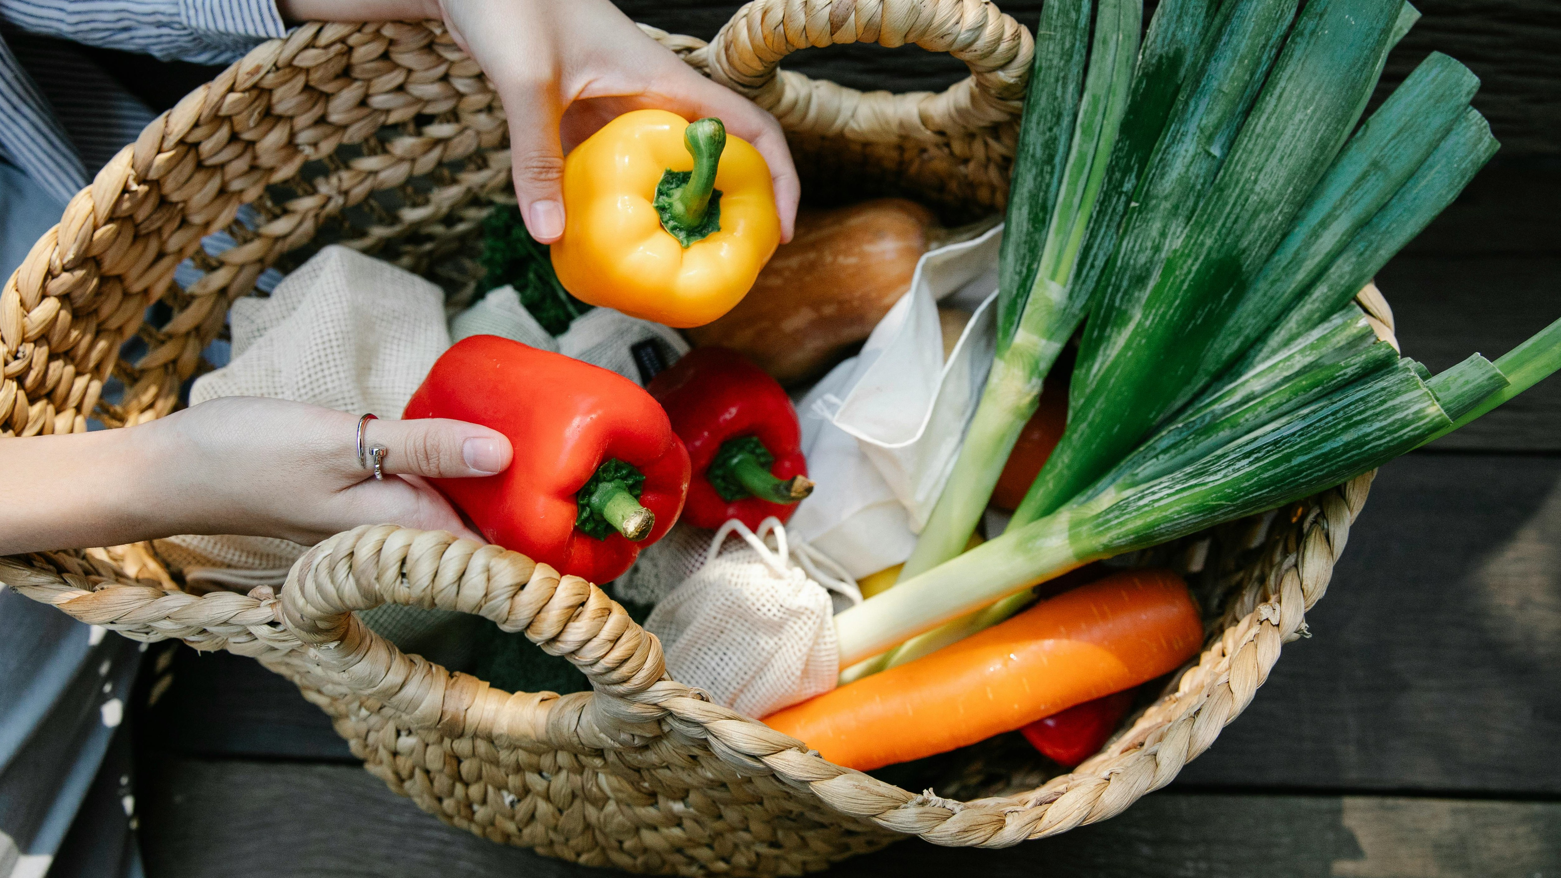




Camino hacia Carbono Neutralidad
Net Zero 2040
ESTRATEGIA DISMINUCIÓN CARBONO SODEXO
1. Lucha contra el desperdicio de alimentos con WasteWatch:
2. Promoción de opciones de comidas a base de plantas:
3. Construyendo una cadena de suministro baja en carbono:
4. Centrándose en la gestión energética y las energías renovables:
Al 2025, reducir en un 50% el desperdicio de alimentos en sus sitios (medición y prevención)
de climatización, etc.
Aumentando en 30% las opciones vegetarianas en su menú (demanda de alimentos sostenibles y más naturales e ingredientes locales)
Llegar al 2030 a una cadena de suministro libre de deforestación a nivel mundial (aceite de palma, soja, carnes y productos de papel).
Colaboración entre proveedores y socios como WWF para construir un suministro más local y bajo en carbono (66% de las emisiones).
Sodexo se ha comprometido a cambiar en sus sitios propios a una electricidad 100% renovable para 2025. También está apoyando a los clientes, a través de un servicio de gestión de energía que genera importantes ahorros e inversión de rentabilidad.
Salud de las Personas
Seguridad Alimentaria Salud del Medioambiente
Los compromisos y metas de Sodexo para reducir sus emisiones de carbono han sido validados por la Iniciativa de Objetivos Basada en la Ciencia (SBTi). Estos objetivos incluyen el compromiso para alcanzar el Net Zero (cero emisiones netas) para 2040
Notes:
Este slide puede ser el final de la Ppt o puede ampliarse cada iniciativa con las láminas ocultas
Desarrollar buenos hábitos alimentarios y estilos de vida saludables con el mínimo impacto ambiental. Nuestro enfoque hacia una alimentación sostenible se basa en cuatro factores principales:
Promover comidas sustentables y basadas en plantas,
Apoyando la nutrición, la salud y el bienestar,
Abastecimiento responsable,
Prevenir el desperdicio de alimentos.
a base del diseño de la lámina siguiente.

Slide 7
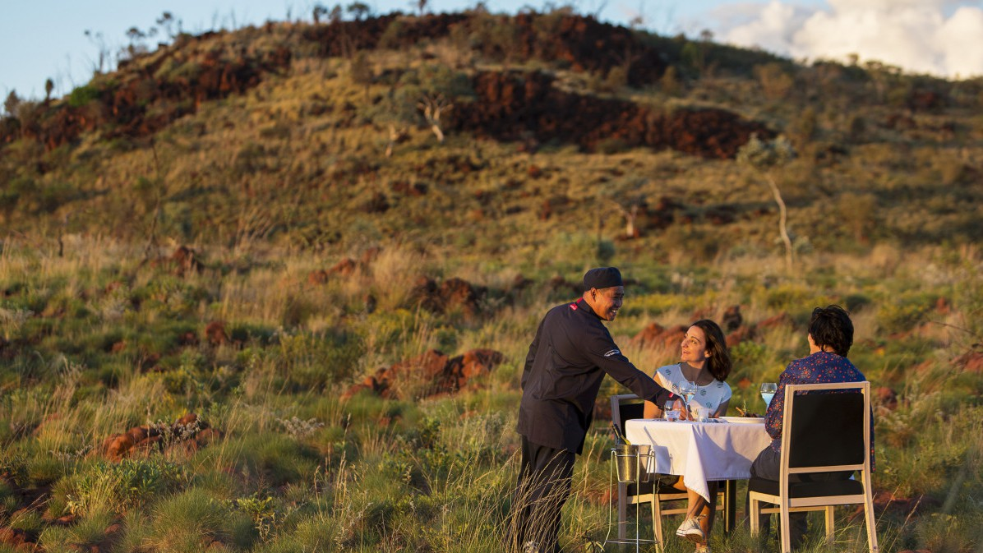
Camino hacia Carbono Neutralidad
Net Zero 2040
Clientes
Involucrar a todos los clientes hacia objetivos comunes sobre el impacto
SODEXO APOYA A TODAS SUS PARTES INTERESADAS PARA LOGRAR NET ZERO Y CONSTRUIR UNA VIDA MEJOR PARA TODOS
Proveedores
Apoyar a todos los proveedores para que se alineen con la ambición de Sodexo
Consumidores
Impulsar las preferencias de los consumidores hacia una nutrición deliciosa y sostenible
Our Net-Zero story
Trabajadores
Todos los Colaboradores(as) de Sodexo comprenden y aprenden cómo pueden actuar contra la alteración climática y aplicarlo todos los días
Gobernanza
Garantizar la coherencia de todas las decisiones estratégicas con un futuro sostenible.
Instituciones y ONG, inversores, gobiernos y reguladores
Apoyar el cambio y que se cumplan sus expectativas

Slide 8

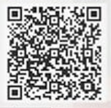
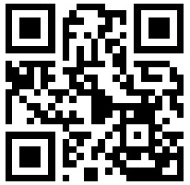
Consulta nuestro Informe de Sostenibilidad 2024

